Slide 1
Formazione dei Coordinatori di club

Slide 2

Lions Clubs International
Missione: dare modo ai volontari di servire la propria comunità, rispondere ai bisogni umanitari, incoraggiare la pace e promuovere la comprensione internazionale tramite i Lions club.
Visione: essere il leader mondiale nel servizio comunitario e umanitario.
Notes:
Come tutti sapete, Lions Clubs International dà modo ai Lions di tutto il mondo di servire la propria comunità, rispondere ai bisogni umanitari, incoraggiare la pace e promuovere la comprensione internazionale tramite i Lions club. LCI è il leader globale del servizio umanitario. Ma come fanno i Lions a raccogliere le risorse per svolgere progetti su vasta scala o globali? LCIF!

Slide 3

Fondazione Lions Clubs International
Missione: sostenere l'impegno dei Lions club e dei partner nel servire le comunità a livello locale e globale, dando speranza e lasciando un segno nelle vite altrui attraverso attività di service umanitario e sussidi.
Notes:
LCIF è la vostra fondazione! LCIF sostiene l'operato dei Lions rivolto al servizio delle comunità in tutto il mondo. La fondazione non riceve alcun finanziamento dalle quote associative. I programmi sono finanziati tramite le donazioni di Lions come voi.

Slide 4
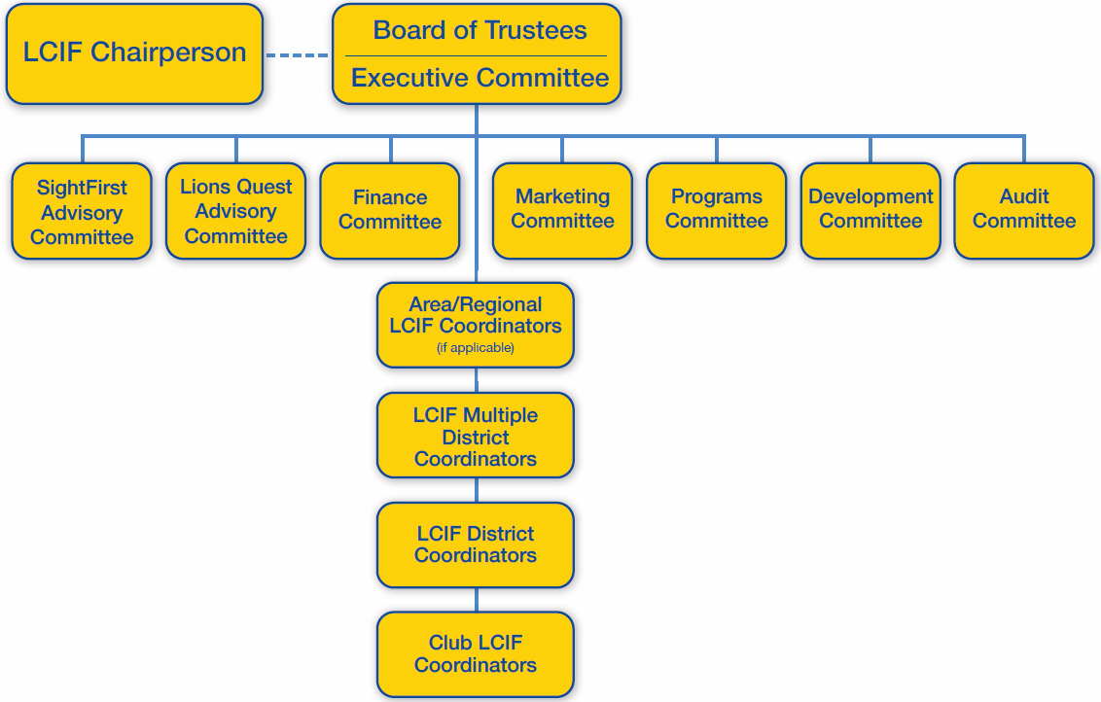
Struttura direttiva di LCIF
Notes:
Questa è la struttura direttiva del Consiglio di Amministratori Fiduciari di LCIF. Si noterà che molto è uguale a prima in termini di struttura. Tuttavia, oltre a modifiche nella composizione, abbiamo anche aggiunto altri tre comitati: marketing, programmi e sviluppo.

Slide 5
Consiglio Fiduciario della LCIF
Dott. Jitsuhiro Yamada, Giappone, Presidente LCIF
Cancelliere Bob Corlew, USA, Presidente Internazionale
Naresh Aggarwal, India, 1º VP Internazionale
Gudrun Yngvadottir, Islanda, 2º VP Internazionale
Jung-Yul Choi, Corea, 3º VP Internazionale
Clement Kusiak, USA, AC I, PIP
Garnet Davis, Canada, AC II, PID
Fabio de Almeida, Brasile, AC III, PID
Philippe Gerondal, Belgio, AC VI, PID
Shinji Kayamori, Giappone, AC V, PID
Shyam Malpani, India, AC VI, PID
Nigel Jeny, Australia, AC VII, PDG
Dr. S.P. Amin, rappresentante Africa, PID
Robert Littlefield, Ph.D., USA, paese di maggiore affiliazione, PID
N.S. Sankar, India, 2º paese di maggiore affiliazione, PID
Ching-Li Lee, Taiwan, paese con maggiori donazioni per socio, PID
Chikao Suzuki, Giappone, 2º paese con maggiori donazioni per socio, PDG
Dr. Joong-Ho Son, Corea, 3º paese con maggiori donazioni per socio, PID
Joe Preston, USA, Immediato Past Presidente LCIF, PIP
Barry Palmer, Australia, Past Presidente LCIF, PIP
Wing-Kun Tam, Cina, Incaricato del Consiglio
Joseph Marcheggiani, USA, Incaricato del Consiglio
Notes:
Questo è il gruppo di Amministratori Fiduciari LCIF per l'anno 2016-2017. Gli attuali Amministratori Fiduciari e gli attuali membri del Consiglio d'Amministrazione di Lions Clubs International hanno nominato dei Lions al Consiglio degli Amministratori Fiduciari di LCIF. Questi Amministratori Fiduciari hanno un mandato di tre anni.

Slide 6

Impatto di LCIF
Notes:
A prima vista, la LCIF sembra semplice: attraverso i suoi sussidi essa fornisce sostegno all'operato dei club in tutto il mondo i quali servono le comunità locali e quella globale. Eppure, se anche è vero che il concetto è semplice, i risultati cambiano la vita di moltissime persone in tutto il mondo.
La Fondazione fornisce sussidi per progetti di ampio respiro che i club non possono svolgere per conto proprio.
Come organizzazione non a scopo di lucro, LCIF fa affidamento esclusivamente sulle donazioni dei Lions e di altri che condividono la nostra missione: è per questo che è importante non soltanto per i nostri club sostenere la Fondazione, ma anche per noi come singoli Lions.
Sin dalla sua fondazione nel 1968, LCIF ha concesso più di 870 milioni di dollari in sussidi! Colpisce sempre molto sentire questa cifra, ma colpisce e commuove ancora di più pensare ai milioni di persone la cui vita è cambiata grazie a questi sussidi Lions.
La nostra fondazione cambia la vita delle persone in tutto il mondo. Lo fa attraverso quattro settori di service...

Slide 7
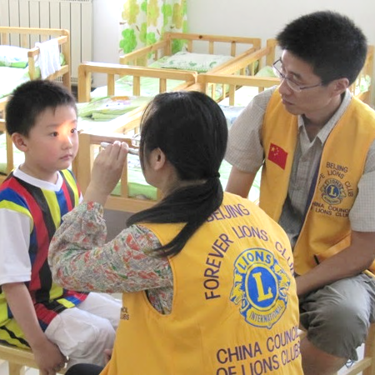
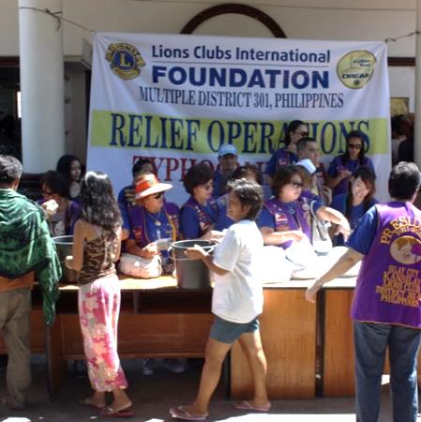

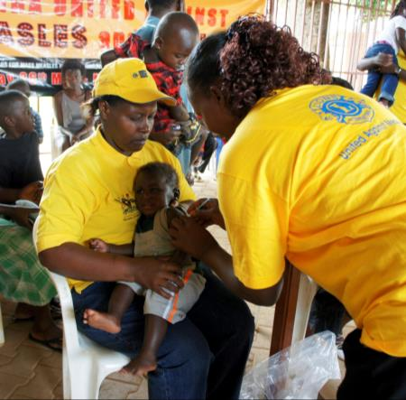
Vista
Calamità
Giovani
Umanitario
Notes:
I quattro pilastri di service della Fondazione includono: servire i giovani, fornire soccorso in caso di calamità, far fronte ai bisogni umanitari e salvare la vista.
Il primo settore di service è, ovviamente, SALVARE LA VISTA.
La Campagna SightFirst II è stata un enorme successo per LCIF. Grazie a quella campagna, preserviamo la vista delle persone e preveniamo la cecità, contribuendo allo stesso tempo a cambiare la vita di coloro che hanno perso la vista.
Un altro settore di service è FORNIRE SOCCORSO IN CASO DI CALAMITÀ.
L'impegno di LCIF nel settore dei soccorsi continua in tutto il mondo dove ce ne è il bisogno: stiamo assistendo ad un aumento delle richieste di sussidi per soccorso in caso di calamità. È una bella sensazione sapere che LCIF può aiutare i Lions in tutto il mondo al momento del bisogno, come abbiamo fatto lo scorso anno nelle Filippine.
LCIF aiuta i Lions anche a SOSTENERE I GIOVANI in molti modi; il nostro programma più importante è Lions Quest, un programma di apprendimento socio-emotivo messo in atto nelle scuole attraverso l'assistenza e la promozione dei Lions.
Infine, LCIF aiuta i Lions a FAR FRONTE AI BISOGNI UMANITARI in comunità in tutto il mondo. Ci occupiamo di questioni di salute globale come il morbillo, la prevenzione del diabete e l'istruzione. Inoltre, aiutiamo le persone con disabilità a diventare autonome e stiamo esplorando in che modo fare la differenza attraverso microimprese.

Slide 8
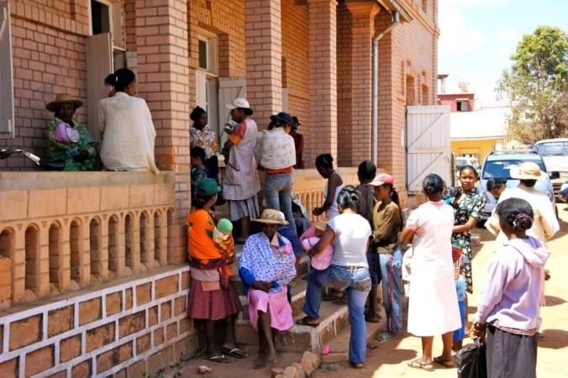
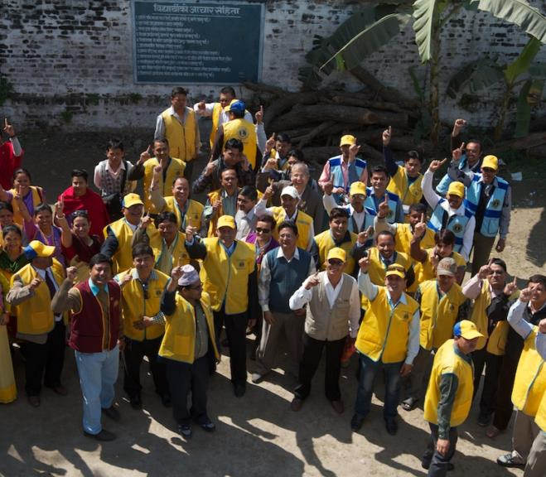
La LCIF come aiuta i Lions?
Aiuta i Lions a rispondere collettivamente ai problemi umanitari in tutto il mondo
Consente ai Lions di aiutare i Lions
Finanzia progetti troppo grandi per i distretti/i club
Sviluppa iniziative da realizzare con i sussidi, per assistere i Lions a servire meglio le comunità
Notes:
La LCIF come aiuta noi Lions?
Noi rispondiamo collettivamente. Incoraggiamo i Lions in una regione a dimostrare la loro amicizia a livello mondiale e ad aiutare i Lions in un'altra regione al momento di una calamità. Rendiamo possibile ciò che potrebbe essere al di là delle capacità di un singolo club o distretto. Inoltre, sempre più spesso, offriamo ai Lions opportunità di service.

Slide 9

Come potete aiutare a costruire la nostra Fondazione?
Raccontando la storia di LCIF.
Incoraggiando le donazioni individuali.
Aumentando le donazioni di club.
Notes:
La LCIF è la nostra fondazione. La fondazione deve essere sostenuta da tutti i club e tutti i soci. Quindi dobbiamo lavorare per accrescere la percentuale di partecipazione.
Come coordinatori di club, cosa potete fare? Vi chiedo per favore di raccontare la Storia di LCIF. Raccontate come i sussidi rendano possibili attività fondamentali per i club e come cambino la vita delle persone. Vi prego di dire ai soci che ogni dollaro conta. Dite ai soci che $20 possono fare la differenza.
Aiutate tutti i Lions a comprendere che la LCIF è la nostra fondazione - LCIF aiuta i Lions a crescere, e i Lions sono responsabili di far crescere la LCIF. In quanto leader nella vostra area, anche voi siete responsabili di LCIF. Quindi, quando avete l'opportunità di parlare in pubblico, per favore parlate anche di LCIF. Vi prego di non dimenticarlo. Questa è la nostra fondazione. E se tutti noi facciamo tutto ciò che possiamo, avremo un anno splendido.

Slide 10
Sussidi della LCIF

Slide 11
Tipi di sussidi
Tipi di sussidi LCIF
Standard
Grandi catastrofi
SightFirst
Core 4
Assistenza internazionale
Emergenza
Notes:
Come potete vedere, i sussidi della fondazione vengono raggruppati in sei categorie.
I sussidi standard sono il tipo più comune, e sono concessi per progetti umanitari Lions su vasta scala. Questi sussidi devono finanziare progetti che aiutano un alto numero di persone e che vanno oltre le capacità autonome di un distretto o di un club.
Core 4 finanzia progetti su vasta scala in settori specifici legati alle quattro principali aree d'interesse dei Lions: la protezione della vista, la lotta contro le invalidità, la promozione della salute e l'impegno per i giovani.
I sussidi di assistenza internazionale favoriscono la collaborazione tra club Lions nei paesi sviluppati e nelle regioni meno sviluppate. I sussidi possono essere usati per progetti come missioni mediche, sanità e acqua pulita.
I sussidi d'emergenza assistono i Lions ad aiutare la loro comunità in seguito a una calamità naturale. I fondi devono essere usati per bisogni immediati, quali cibo, acqua e vestiario.
I sussidi per grandi calamità sono concessi dal Presidente LCI e dal Presidente di LCIF per calamità di notevole entità. I Lions non possono fare richiesta di questi sussidi.
I sussidi SightFirst sono concessi per la lotta contro la cecità prevenibile e reversibile. I sussidi possono essere utilizzati per costruire ospedali e cliniche, per la formazione dei dottori, per distribuire le medicine e per sensibilizzare le persone sulle malattie degli occhi.

Slide 12
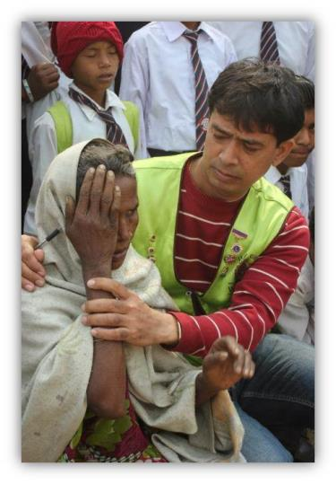
Contributi SightFirst
Incentrati sulle principali cause della cecità
Raggiungono popolazioni con servizi insufficienti
Finanziano progetti sostenibili che:
    Offrono servizi oftalmici
    Sviluppano infrastrutture
    Formano personale e/o offrono riabilitazione
Notes:
Ecco qualche dettaglio in più sui sussidi SightFirst e sui criteri per richiederli. Continuiamo a concentrarci su popolazioni che hanno servizi insufficienti per offrire loro servizi oculistici completi.
Vorrei anche sottolineare che vi sono advisor tecnici regionali e presidenti distrettuali SightFirst che sono formati per aiutare i vostri distretti a presentare richieste SightFirst.

Slide 13
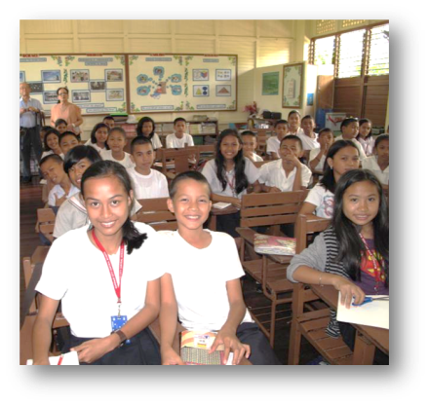
Contributi standard
La categoria più ampia di finanziamenti LCIF
Fondi di pari importo tra $10.000 e US$100.000
Sostengono progetti Lions di ampia portata (attrezzature o costruzioni - non costi operativi)
I Lions individuano/sviluppano progetti
Hanno impatto a livello locale e danno visibilità alla comunità
Notes:
Questa è la nostra categoria di sussidi più ampia, che mette a disposizione fondi che vanno da $10.000 fino a $100.000. Questi nuovi importi valgono per le richieste di sussidi presentate a partire dal 1 luglio 2014.
Consentitemi di farvi qualche esempio di ciò che i sussidi hanno consentito in passato:
Un progetto di acque pulite e di servizi igienico-sanitari in Togo, con l'assistenza dei Lions francesi
Un parco giochi per bambini disabili in una scuola in Argentina
Unità mobili per controlli sanitari per raggiungere persone in zone rurali nel MD300 Taiwan
Costruzione ed espansione di una scuola nelle Filippine (v. foto)
Dispositivi di controllo della vista per controllare la vista di bambini negli Stati Uniti
E altre innumerevoli iniziative umanitarie che danno speranza a persone bisognose
(Transizione ai sussidi Core 4)

Slide 14
Sussidi Core 4
Sostengono iniziative speciali rientranti nelle principali quattro categorie di impegno dei Lions:
I sussidi sono concessi nella maggior parte dei casi in base a fondi corrispondenti in misura di 3 a 1 (25% di fondi locali) fino a $200.000
I sussidi Lions Quest rientrano nella categoria "Servire i giovani" fino a $100.000
Salvaguardare la vista
Servizi per i giovani
Promozione della salute
Lotta contro le invalidità
Notes:
Esistono dei progetti con priorità speciale nell'ambito del programma di sussidi Core 4: preservare la vista, promuovere la salute, servire i giovani e combattere le invalidità.
Ad esempio, Lions Quest rappresenta un'attività di successo finanziata da sussidi: la fondazione aiuta i distretti ad attuare il programma nelle scuole offrendo fondi di pari importo per workshop di formazione per insegnanti e materiale per studenti. Più tardi, in questa presentazione, il direttore del programma vi parlerà di Lions Quest più approfonditamente.

Slide 15
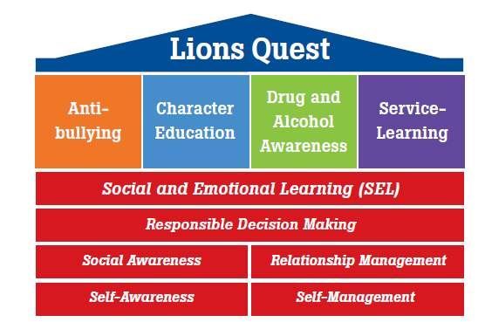

Cos'è Lions Quest?
Notes:
Quanti di voi qui oggi hanno Lions Quest nel vostro distretto?
Per quelli di voi che non conoscono Lions Quest, si tratta di un programma di insegnamenti di vita di proprietà della Fondazione Lions Clubs International. Il programma è nostro, il che significa che i Lions di tutto il mondo hanno l'opportunità di migliorare l'istruzione nelle proprie comunità.
Lions Quest fornisce ai giovani importanti insegnamenti, in modo che possano lavorare insieme, sviluppare comportamenti positivi e fare scelte giuste. Da 30 anni Lions Quest porta cambiamenti positivi alla vita dei bambini, delle loro famiglie e di intere comunità.
Programma di apprendimento sociale ed emotivo (SEL) dall'asilo al liceo
Le capacità socio-emotive possono essere insegnate e apprese come quelle accademiche
Un programma da svolgere in aula che può essere integrato nei corsi già esistenti o insegnato indipendentemente

Slide 16
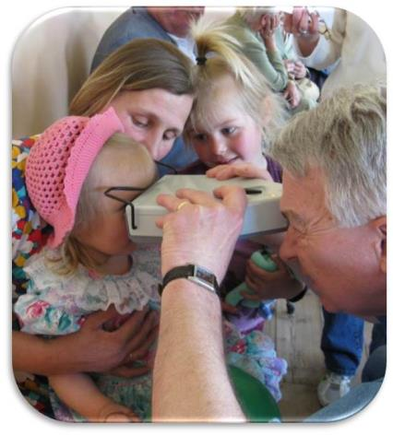
Sussidi per assistenza internazionale (IAG)
Supporto a progetti internazionali
Devono collaborare Lions club in almeno due paesi –
uno sviluppato e uno –
meno sviluppato
Il club/distretto sponsor raccoglie fondi e richiede il sussidio
Il club ospite aiuta nell'attuazione
A sostegno di progetti realizzati tra due o più club; da $5.000 a $30.000 (1 per distretto)
Notes:
Attraverso il programma di sussidi di assistenza internazionale, la fondazione ha realizzato pozzi di acqua, missioni mediche e riciclo di occhiali da vista.
Si affiancano Lions in due paesi e il club sponsor raccoglie i fondi e richiede il sussidio. Il club ospite quindi aiuta a realizzare il progetto.

Slide 17
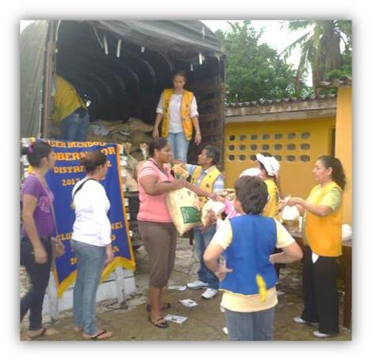
Sussidi per calamità
Sussidi per le emergenze: disponibili fino a $10.000, sono elargiti in quei distretti colpiti da disastri naturali.
Sussidi per catastrofi di grave entità:
concessi per iniziative di ricostruzione a lungo termine dopo calamità catastrofiche
Sussidi per la preparazione in caso di disastri: a sostegno di preparazione, risposta e ripresa in caso di calamità naturali
Notes:
Molti di voi probabilmente già conoscono il nostro programma di sussidi d'emergenza per calamità naturali. I fondi per i sussidi d'emergenza possono essere usati per acquistare e distribuire articoli di soccorso immediato. I sussidi per catastrofi di grave entità vengono elargiti per attività a lungo termine di ricostruzione in seguito a calamità catastrofiche. I sussidi per la preparazione in caso di disastri sostengono la preparazione, la risposta e la ripresa in caso di calamità naturali.
Forse il sussidio più rilevante tra questi è il sussidio per le emergenze. Alcuni punti fondamentali da ricordare riguardanti i sussidi per le emergenze:
Calamità naturali che riguardano 100 o più persone
I Lions devono essere coinvolti nelle attività di soccorso; i sussidi non vengono elargiti per essere poi dati ad altre organizzazioni
La richiesta deve essere avanzata quanto prima dal governatore distrettuale ed entro 30 giorni dal verificarsi della calamità. A volte, a seconda dell'entità, contatteremo anche voi.
I fondi devono essere spesi entro 60 giorni.
Un contributo per disastro, per distretto.
Presentare un rapporto finale su come sono stati utilizzati i fondi.

Slide 18
Sussidi LCIF 2015/-2016
Nel corso dell'anno 2015-2016, la LCIF
ha assegnato 453 sussidi per un totale di oltre 45,2 milioni di dollari.
Notes:
I risultati di questi sussidi sono favolosi.
Per noi è facile dire che abbiamo concesso più di 45 milioni di dollari in sussidi lo scorso anno e più di tre quarti di un miliardo nel corso della nostra storia. Tuttavia, la cosa importante sono le vite individuali che vengono cambiate grazie a ciò che voi fate con il vostro supporto alla nostra fondazione.
Ora vorremmo farvi vedere un breve video che illustra l'ottimo operato di LCIF e incoraggia i Governatori Distrettuali a collaborare con i coordinatori LCIF per far conoscere di più la fondazione. Successivamente al video, vi sarà una presentazione di Nate Miles, Responsabile Sviluppo per la fondazione.
(Transizione al video)

Slide 19
Ruoli e responsabilità

Slide 20
Coordinatore di club LCIF
MDC
DC
DC
DC
Coordinatore di club
Coordinatore di club
Coordinatore di club
Coordinatore di club
Coordinatore di club
Coordinatore di club
Coordinatore di club
Coordinatore di club
Notes:
I Coordinatori LCIF di club serviranno in veste di ambasciatori della Fondazione d Lions Clubs International presso il proprio club. Essi condividono le storie dei programmi della LCIF, motivano altre persone a sostenere la LCIF e consentono alla fondazione di promuovere la propria opera umanitaria presso le proprie comunità locali e in tutto il mondo.

Slide 21
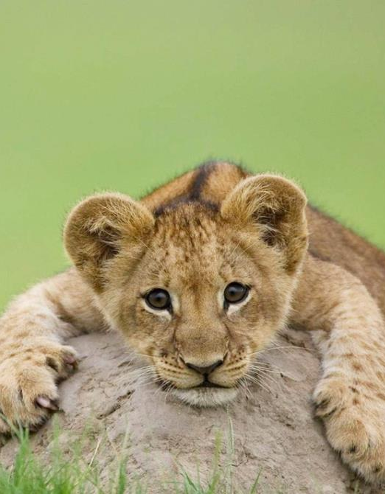
Coordinatore di club
Istruire i Lions sulla missione e il successo della LCIF e sulla sua importanza per Lions Clubs International
Effettuare almeno una presentazione al club su LCIF
Realizzare le strategie di sviluppo della LCIF all'interno del club
Collaborare con il Coordinatore Distrettuale LCIF per promuovere la LCIF
Notes:
Il coordinatore LCIF di club viene nominato dal comitato candidature del club e viene eletto come officer; il suo mandato dura un anno fino alla rielezione l'anno successivo. Il coordinatore LCIF di club collabora strettamente con la leadership locale del club e comunica direttamente con i coordinatori distrettuali LCIF per assicurare l'allineamento con gli obiettivi distrettuali.
I Coordinatori LCIF di club serviranno in veste di ambasciatori della Fondazione di Lions Clubs International presso il proprio club. Essi condividono le storie dei programmi della LCIF, motivano altre persone a sostenere la LCIF e consentono alla fondazione di promuovere la propria opera umanitaria presso le proprie comunità locali e in tutto il mondo.

Slide 22
Chiamate di verifica
Verifiche trimestrali con i Coordinatori distrettuali
  Settembre
  Dicembre
  Marzo
  Giugno
Notes:
Prima chiamata - formare i formatori
Seconda - aggiornamento intermedio
Terza - preparazione del congresso
Quarta - ringraziamenti

Slide 23
Visite ai club
Notes:
Con il nuovo incarico, il modello di visite ai club cambierà leggermente

Slide 24

Obiettivi delle presentazioni ai club
Obiettivo LCIF: fare una presentazione ad ogni club
I DC collaborano con i Coordinatori di club
Il DC ricontatta i coordinatori di club e i presidenti di club dopo le presentazioni ai club
  Come è stata la presentazione?
  Il club farà una donazione?
  Lei farà una donazione personale?
Notes:
L'obiettivo di LCIF per OGNI club è di ricevere una presentazione su LCIF
La percentuale mondiale di partecipazione dei club è ___
La percentuale di partecipazione dei club nella vostra AC è ___
I DC devono collaborare con i Coordinatori di club
Il DC è responsabile di effettuare la presentazione ai club che non hanno nominato un Coordinatore di club
I DC visiteranno personalmente i club migliori nell'area (si raccomandano almeno 4 visite a trimestre)

Slide 25

Presentazioni ai club
Personalizzate la presentazione allo specifico club
Usate se possibile una presentazione PowerPoint standard
Distribuite dispense e altre risorse
Lasciate recapiti e bigliettino da visita
Considerate di richiedere a un beneficiario di un sussidio di parlare della sua esperienza
Notes:
Le visite ai club devono essere personalizzate al club specifico che viene visitato.
Se è possibile procedere con una presentazione, utilizzate quella standard in PowerPoint e modificatela in base al pubblico.
Portate dispense e altre risorse da distribuire.
Lasciate i vostri recapiti e il biglietto da visita, in caso qualcuno avesse domande in futuro.
Se la vostra area ha recentemente ricevuto un sussidio:
Considerate di chiedere ad uno dei beneficiari del sussidio di venire a parlare della sua esperienza; ad esempio, se Lions Quest è un programma attivo nell'area, potreste chiedere ad uno studente che ha partecipato al programma di venire a parlare della sua esperienza.
Considerate di chiedere ad un Lion che ha lavorato al progetto di parlare di cosa abbia significato quell'esperienza per lui/lei.

Slide 26

Follow-up dopo la visita ai club
NON ASPETTATEVI CHE UN CLUB EFFETTUI UNA DONAZIONE SOLO PERCHÉ AVETE EFFETTUATO UNA PRESENTAZIONE. RICONTATTATELO SEMPRE!
Ringraziate il club!
Rispondete alle domande
Se il club è interessato, ma non è ancora pronto a effettuare una donazione:
  Offritevi di visitarlo di nuovo
  Se vi è un progetto LCIF attivo nell'area, verificate se è possibile coinvolgere il club
  Invitatelo a qualsiasi raccolta di fondi o evento che si sta pianificando
  Se la visita è risultata positiva, chiedete al
  presidente se il club pensa di fare una donazione
  Come fare una donazione
  Programmi di riconoscimento
Notes:
Ricontattate sempre il club dopo averlo visitato:
NON ASPETTATEVI CHE UN CLUB EFFETTUI UNA DONAZIONE SOLO PERCHÉ AVETE EFFETTUATO UNA PRESENTAZIONE. DOVETE SEMPRE RICONTATTARLO!!!!!!
Ringraziate il club per l'ospitalità.
Rispondete a qualsiasi domanda vi venga posta.
Se il club è interessato, ma non è ancora pronto a effettuare una donazione:
Offrite di incontrarvi di nuovo
Se vi è un progetto LCIF attivo nell'area, verificate se è possibile coinvolgere il club
Invitatelo a qualsiasi raccolta di fondi o evento che si sta pianificando
Se la visita è risultata positiva, chiedete al presidente se il club pensa di fare una donazione
Fornite loro le informazioni di carattere logistico (come effettuare la donazione)
Fornite informazioni sui programmi di riconoscimento che potrebbero interessare il club

Slide 27
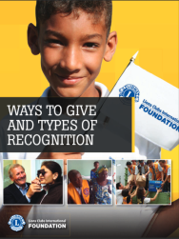


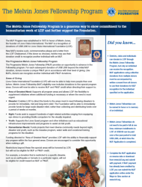
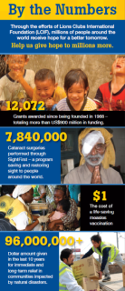

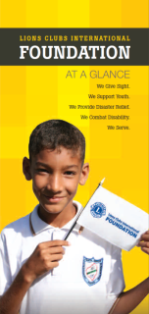
Risorse per le visite ai club
PowerPoint su LCIF
Amici di Melvin Jones
Moduli Donazioni
LCIF in cifre
Un vaccino, una vita: il morbillo
La LCIF a colpo d'occhio
Contribuire al supporto
Panoramica programmi/sussidi
Lettere di impegno
Metodi di donazione e tipi di riconoscimento
Notes:
Avrete a disposizione un PowerPoint di base, LCIF - Nozioni fondamentali, da usare durante la visita al club.
Queste sono, tra le altre, alcune delle risorse che possiamo inviarvi perché le possiate distribuire.

Slide 28
Obiettivi quinquennali LCIF

Slide 29
Donazioni nell'anno sociale 2015-2016* 30 giugno
*non controllate e importi in USD
$39,48 milioni
95% dell'obiettivo
Obiettivo: $41,3 milioni
$24,2 milioni
Non vincolati
$10,5 milioni vincolati
$4,6 milioni
morbillo
Notes:
Il totale delle donazioni ricevute lo scorso anno è $39,48 milioni, ovvero il 95% del nostro obiettivo per quell'anno.
Grazie per il vostro sostegno.
Chiedo il vostro aiuto per continuare a incoraggiare i Lions a sostenere la nostra fondazione. In particolare, si può vedere qui che lo scorso anno abbiamo ricevuto un totale di $24,2 milioni in donazioni non vincolate. Tuttavia, abbiamo concesso più di $23 milioni in sussidi provenienti dal quel fondo. Quando parlate con i Lions della LCIF, vi prego di incoraggiarli a donare all'area di maggior bisogno. Queste donazioni permettono alla LCIF la flessibilità di integrare le iniziative in cui sono richiesti fondi aggiuntivi o dove i bisogni sono più urgenti. Questi contributi rispondono a bisogni comunitari diversi non rientranti nelle categorie vista, calamità e giovani; ad esempio, il programma contro il morbillo, i programmi per i pozzi d'acqua e quelli di formazione professionale per disabili.

Slide 30

Obiettivi finanziari quinquennali LCIF
Obiettivi quinquennali LCIF
$ 50 milioni
entro il 2018
$ 45,4 milioni
$ 41,3 milioni
$ 38,4 milioni
$ 35,7 milioni
Notes:
Il Consiglio Fiduciario di LCIF ha stabilito un obiettivo quinquennale per far sì che la Fondazione possa continuare a sostenere queste splendide iniziative. Nel 2017-2018 celebreremo il cinquantesimo anniversario: cinquant'anni di assistenza alle persone più vulnerabili e più a rischio delle nostre comunità. Gli obiettivi riflettono la crescente domanda di supporto finanziario da parte dei Lions di tutto il mondo. Poiché i Lions servono le proprie comunità in misura sempre maggiore, cresce anche la richiesta di fondi LCIF.
L'obiettivo per il 2016-2017 è 41,3 milioni di dollari. Perché LCIF ha bisogno di crescere?

Slide 31

Richiesta di supporto
Perché LCIF deve far crescere il nostro supporto?
Notes:
È semplice: c'è maggiore richiesta di sussidi e ci stiamo anche avviando in nuovi settori di attività, in risposta alle esigenze globali e agli interessi dei nostri soci.

Slide 32
Richiesta di supporto
Notes:
In questo grafico a colonne si può vedere che i sussidi approvati hanno superato per alcuni anni i fondi previsti in bilancio per i sussidi. Il grafico non include le raccolte fondi o i sussidi per il nostro operato nell'Iniziativa contro il morbillo o altri programmi vincolati come SightFirst.
Siamo stati in grado di approvare in alcuni anni più sussidi di quelli previsti in bilancio sia grazie al nostro senso di responsabilità finanziaria nel gestire con prudenza le donazioni attraverso gli investimenti, sia mantenendo basse le spese amministrative e per la raccolta di fondi. Ma il potenziale per ricevere più donazioni è enorme: oggi meno del 50% dei nostri club effettua donazioni a LCIF.

Slide 33
Aggiornamenti LCIF

Slide 34

Sfida di service del Centenario
Notes:
Una donazione non vincolata alla LCIF per anno sociale rientrerà nel conteggio del riconoscimento per la SSC. Soltanto i club che comunicano alla LCIF la loro donazione per SSC attraverso MyLCI riceveranno il relativo credito.

Slide 35
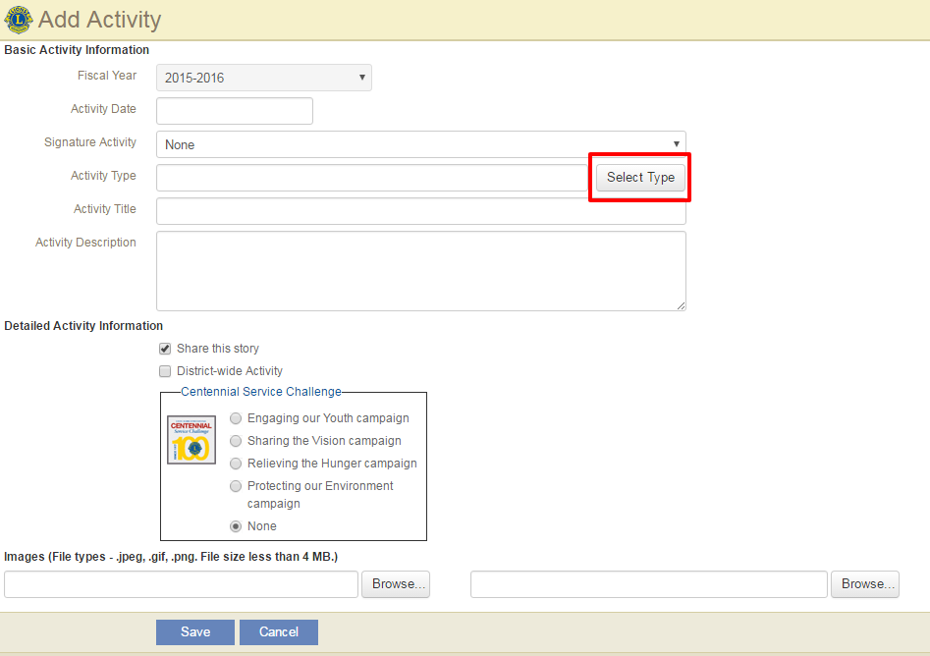
Sfida di service del Centenario

Slide 36
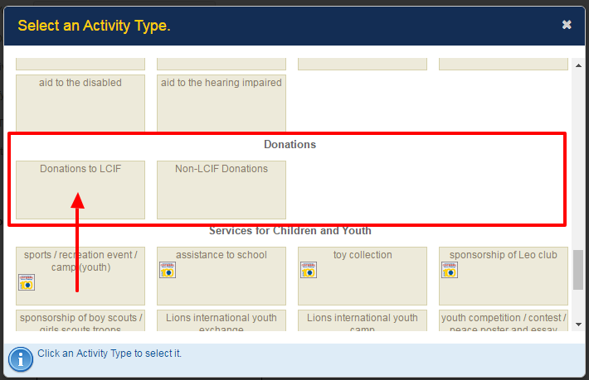
Sfida di service del Centenario

Slide 37
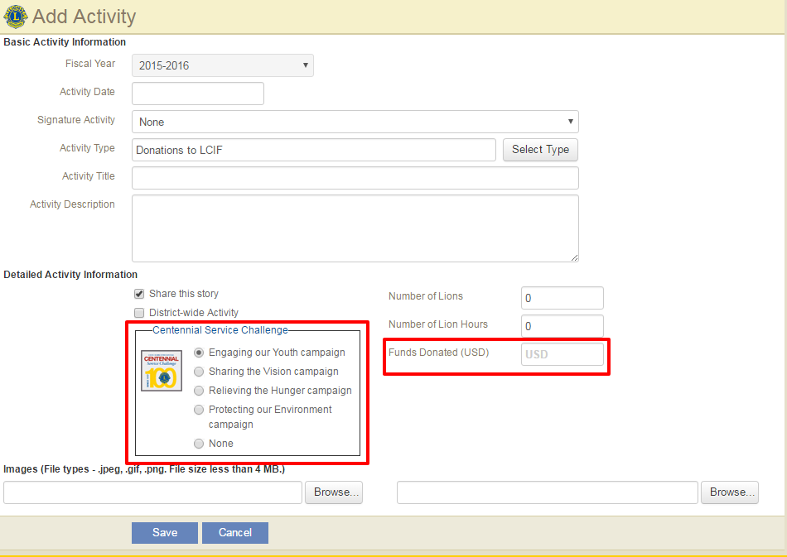
Sfida di service del Centenario
Notes:
Ricordarsi di selezionare una Campagna SSC per la donazione del proprio club!

Slide 38

Programma Socio sostenitore
Inizio: 1 luglio 2016
Criteri di assegnazione:
  $20 Distintivo in bronzo
  $50 Distintivo in argento
  $100 Distintivo in oro
Ogni donazione è idonea a ricevere crediti sia per il programma Socio Sostenitore sia per quello Amici di Melvin Jones
I distintivi non saranno spediti automaticamente.
Tutti i club in cui ogni socio ha donato $20 o più hanno diritto al riconoscimento Club 100% Soci Sostenitori
Notes:
I criteri di assegnazione rimarranno ai seguenti livelli:
$20 Distintivo in bronzo
$50 Distintivo in argento
$100 Distintivo in oro
Ogni donazione è idonea a ricevere crediti sia per il programma Socio Sostenitore sia per quello Amici di Melvin Jones
I distintivi per i Soci sostenitori non saranno spediti automaticamente. I donatori devono richiedere il distintivo di Socio sostenitore contrassegnando l'apposita casella posta sul modulo Socio sostenitore
Tutti i club in cui ogni socio ha donato $20 o più hanno diritto al riconoscimento Club 100% Soci Sostenitori
Le donazioni di club non sono idonee a ricevere crediti come Socio sostenitore

Slide 39

Riconoscimenti individuali
Programma Socio sostenitore
  Tutti i contributi valgono ai fini dei riconoscimenti MJF
MJF/PMJF
Premio Friend of Humanity (Amico dell'umanità)
Premio Mani Caritatevoli di LCIF
Partner umanitari
Notes:
Come abbiamo accennato prima, tutti i contributi dei soci sostenitori valgono ora ai fini dei riconoscimenti MJF.
Come sempre, desideriamo incoraggiare sia i riconoscimenti MJF sia il passaggio ai livelli superiori del programma.
Premio Friend of Humanity (Amico dell'umanità) - riconoscimento offerto ogni anno a un numero limitato di Lions che hanno sostenuto LCIF ai massimi livelli. I destinatari della medaglia vengono determinati dal Presidente di LCIF.
Premio Mani Caritatevoli di LCIF - riconoscimento ai Lions che supportano LCIF e la promuovono a livello di club, regione, distretto, multidistretto o tramite i media. Per partecipare, compilare il modulo di candidatura e fornire la documentazione delle attività svolte dal Lion.
Programma Partner umanitari - conferisce un'onorificenza agli individui le cui donazioni cumulative superano rispettivamente $100.000, $200.000, $300.000 e $500.000. I destinatari ricevono rispettivamente un elegante distintivo di bronzo, d'argento, d'oro o di platino. Sono stati aggiunti recentemente al programma nuovi livelli di distintivi che premiano donazioni in incrementi di $20.000 fino al livello $300.000.

Slide 40
Riconoscimenti di fine anno
Certificati per i 5 club migliori
  Donazioni totali
  Media per socio
Certificati per i 5 distretti migliori
  Donazioni totali
  Media per socio
Certificati per i 5 multidistretti migliori
  Donazioni totali
  Media per socio
Notes:
Alla fine dell'anno distribuiamo certificati sulla base dei criteri sopra indicati.
Riconoscere ogni MDC presente in aula che abbia ricevuto un premio

Slide 41
Riconoscimento per club
Targa / emblema / chevron per club
Labaro 100% MJF
Emblema per labaro 100% Soci sostenitori
Notes:
Targa/emblema/chevron - club che donano $1.000 o più a fondi non vincolati
Labaro 100% MJF - tutti gli attuali soci del club sono MJF
Emblema per labaro 100% Soci sostenitori: tutti gli attuali soci del club sono soci sostenitori

Slide 42
Emblemi per donazioni di club

Slide 43
Storia personale facoltativa
Inserire qui la fotografia

Slide 44
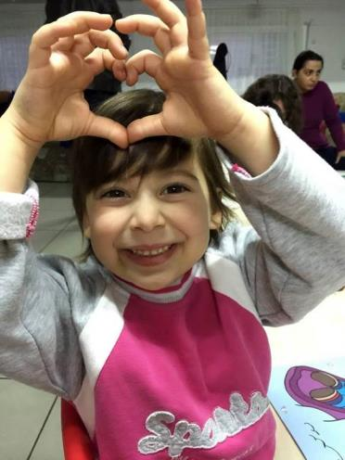
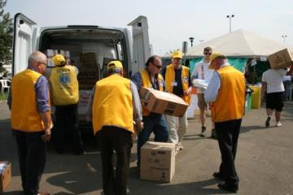
Arricchire la vita degli altri
SIAMO SOLIDALI E PREMUROSI
Arricchiamo la vita della gente nelle comunità di tutto il mondo!
Notes:
Vi ringrazio del tempo che ci avete dedicato oggi e del vostro supporto. Sarà un immenso piacere collaborare con voi quest'anno.

Slide 45


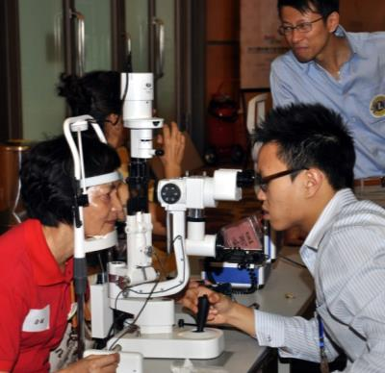
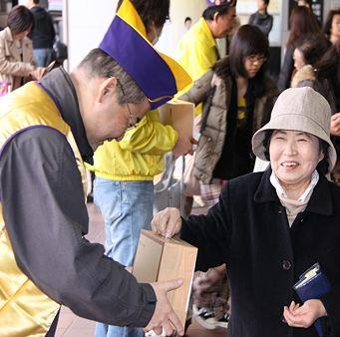
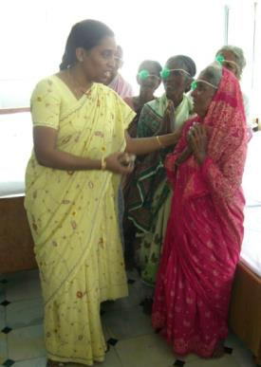
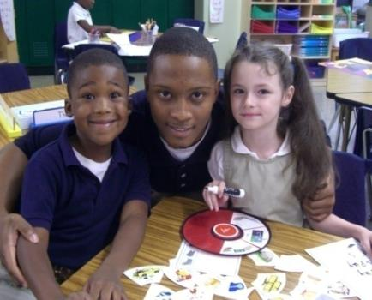
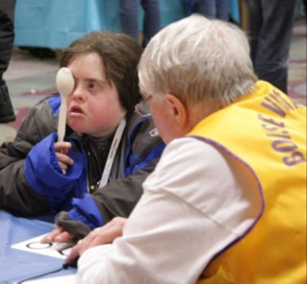
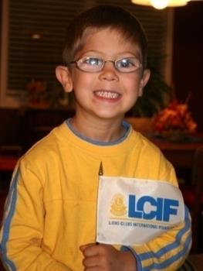
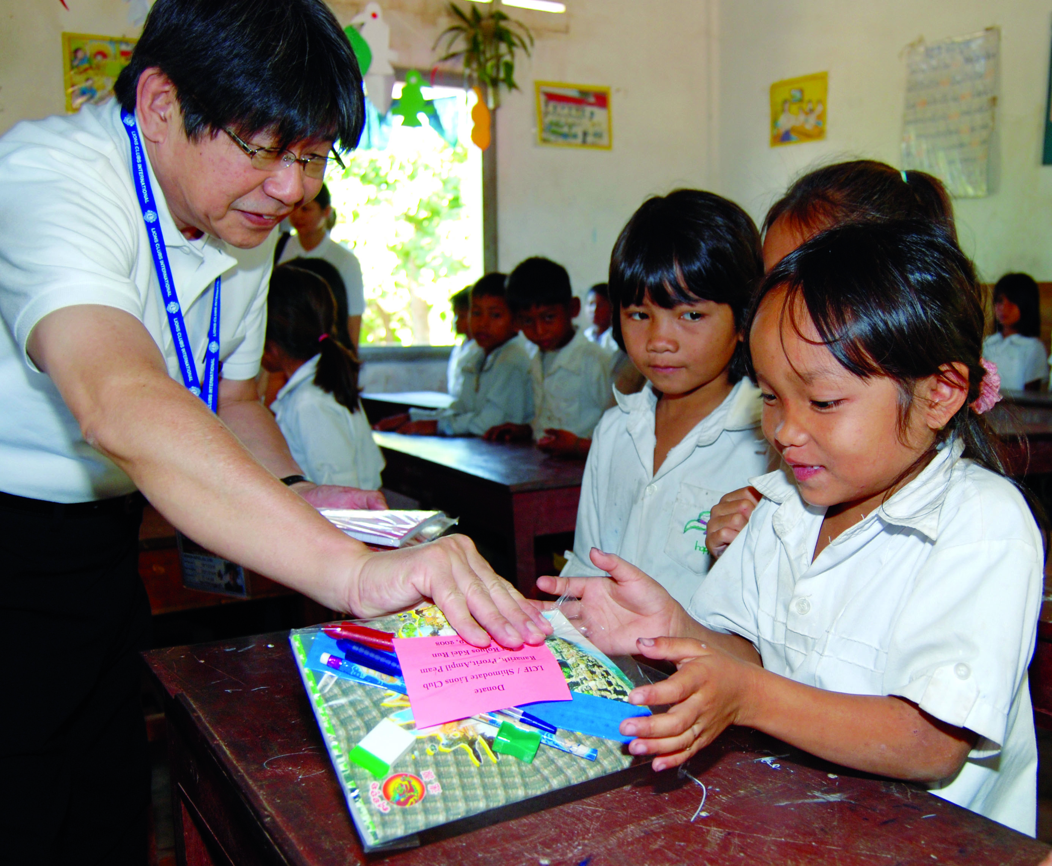
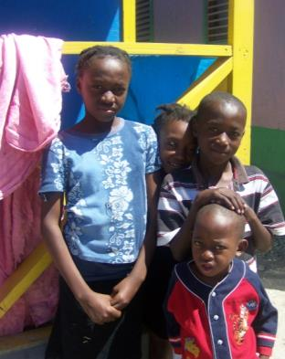
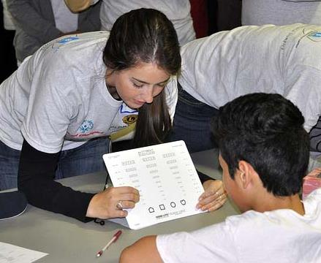
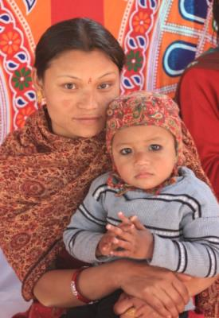
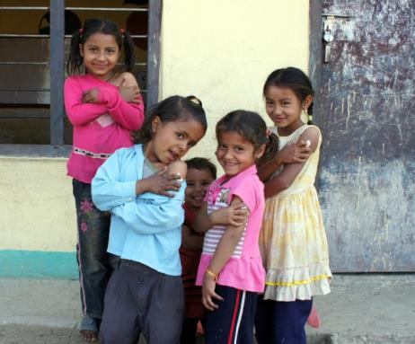

GRAZIE DEL VOSTRO SUPPORTO!
Notes:
Grazie!

